Slide 1
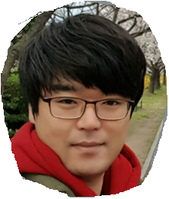

Completion PROJECT
Enjoy your Life, You Only Live Once.
이희수
전성욱

Slide 2
Completion PROJECT
Enjoy your life, You Only Live Once.
1. 역할 분류
DB설계, UI Prototyping, Data Flow Diagram,
Class Diagram, 장바구니 기능, Use Case Diagram,
API구현, 리뷰 및 배송 조회 기능, 사이트 맵, 화면별 프로세스 설계,
물품 리스트 view 구현, 계획서 작성, 상품/교환/반품 문의 기능,
주문 내역 조회 및 반품 교환 기능 메뉴 view 구현, 결제 기능,
로그인 기능, 관리자 기능
2. 사이트 주제
Spring MVC2와 MyBatis를 사용하여 주문, 배송조회, 반품/교환, 결제, 리뷰 작성, 상품/교환/반품 문의 등의
기능을 가진 의류 쇼핑몰 사이트 구현

Slide 3
Completion PROJECT
Enjoy your life, You Only Live Once.
3. 사이트 맵
번호 | DEPTH1 | DEPTH2 | DEPTH3 | DEPTH4 | DEPTH5 | DEPTH6 | DEPTH7
1 | 메인페이지
2 | 로그인 | ID/PW 찾기
3 | 회원가입 | 이용 약관
4 | 마이페이지 | 회원정보 수정
 |  | 회원 탈퇴
 |  | 주문 조회 | 배송조회
 |  | 내가 쓴 글 | 글목록 | 내용 | 글수정
 |  |  |  |  | 글삭제
5 | 주문 조회 | 배송조회
6 | 장바구니 | 결제
7 | 상품 페이지 | 상품 목록 | 상품 상세 | 결제
 |  |  |  | 리뷰
 |  |  |  | 상품/배송/반품 문의 | 글쓰기
 |  |  |  |  | 내용 | 글수정
 |  |  |  |  |  | 글삭제
 |  |  |  |  | 검색
8

Slide 4
Completion PROJECT
Enjoy your life, You Only Live Once.
3. 사이트 맵
 | NAV 영역 |  |  |  |  |  | 페이지 영역
번호 | DEPTH1 | DEPTH2 | DEPTH3 | DEPTH4 | DEPTH5 | DEPTH6 | 페이지 명 | 팝업 | C | R | U | D | 주요기능
1 | 메인페이지 |  |  |  |  |  | 메인페이지 |  |  |  |  |  | 로그인 이전/이후 변경되는 부분 기술
2 | 로그인 | ID/PW 찾기 |  |  |  |  | 메인페이지>로그인 | O
 |  |  |  |  |  |  | 메인페이지>로그인>ID/PW 찾기
 |  |  |  |  |  |  | 메인페이지>로그인>ID/PW 찾기>휴대폰 인증 | O
 |  |  |  |  |  |  | 메인페이지>로그인>ID/PW 찾기>휴대폰 인증>임시 발급 |  |  |  |  |  | PW 찾기 휴대폰 인증 성공 시 이메일로 임시 비밀번호 전송
3 | 회원가입 | 이용 약관 |  |  |  |  | 메인페이지>이용 약관 |  | O |  |  |  | 약관 DB INSERT
 |  |  |  |  |  |  | 메인페이지>이용 약관>회원가입 |  | O |  |  |  | 회원 DB INSERT
4 | 마이페이지 | 회원정보 수정 |  |  |  |  | 메인페이지>(로그인)>마이페이지>회원정보 수정 |  |  |  | O |  | 회원 DB UPDATE
 |  | 회원 탈퇴 |  |  |  |  | 메인페이지>(로그인)>마이페이지>회원 탈퇴 |  |  |  | O
 |  | 주문 조회 | 배송조회 |  |  |  | 메인페이지>(로그인)>마이페이지>주문 조회 |  |  | O |  |  | 주문 DB READ
 |  |  |  |  |  |  | 메인페이지>(로그인)>마이페이지>주문 조회>배송 조회 | O |  |  |  |  | 택배사 API 사용
 |  | 내가 쓴 글 | 글목록 | 내용 |  |  | 메인페이지>(로그인)>마이페이지>내가 쓴 글 |  |  | O
 |  |  |  |  |  |  | 메인페이지>(로그인)>마이페이지>내가 쓴 글>글목록 |  |  | O |  |  | 상품/배송/반품 문의 DB READ
 |  |  |  |  |  |  | 메인페이지>(로그인)>마이페이지>내가 쓴 글>글목록>내용 |  |  | O
 |  |  |  |  | 글수정 |  | 메인페이지>(로그인)>마이페이지>내가 쓴 글>글목록>내용>글수정 |  |  |  | O |  | 상품/배송/반품 문의 DB UPDATE
 |  |  |  |  | 글삭제 |  | 메인페이지>(로그인)>마이페이지>내가 쓴 글>글목록>내용>글삭제 |  |  |  | O
5 | 주문 조회 | 배송조회 |  |  |  |  | 메인페이지>(로그인)>주문 조회 |  |  |  |  |  | 주문 DB READ
 |  |  |  |  |  |  | 메인페이지>(로그인)>주문 조회>배송 조회 | O |  |  |  |  | 택배사 API 사용
6 | 장바구니 | 결제 |  |  |  |  | 메인페이지>(로그인)>장바구니 |  |  |  |  |  | session활용
 |  |  |  |  |  |  | 메인페이지>(로그인)>장바구니>결제 | O | O
7 | 상품 페이지 | 상품 목록 | 상품 상세 |  |  |  | 메인페이지>상품 페이지 |  | O
 |  |  |  |  |  |  | 메인페이지>상품 페이지>상품 목록 |  |  | O |  |  | 상품 DB READ
 |  |  |  |  |  |  | 메인페이지>상품 페이지>상품 목록>상품 상세 |  |  | O
 |  |  |  | 결제 |  |  | 메인페이지>상품 페이지>상품 목록>상품 상세>결제 | O | O
 |  |  |  | 리뷰 |  |  | 메인페이지>상품 페이지>상품 목록>상품 상세>리뷰 |  | O |  |  |  | 리뷰 DB INSERT
 |  |  |  | 상품/배송/반품 문의 |  |  | 메인페이지>상품 페이지>상품 목록>상품 상세>상품/배송/반품 문의 |  |  | O
 |  |  |  |  | 글쓰기 |  | 메인페이지>상품 페이지>상품 목록>상품 상세>상품/배송/반품 문의>글쓰기 |  | O |  |  |  | 상품/배송/반품 문의 DB INSERT
 |  |  |  |  | 내용 |  | 메인페이지>상품 페이지>상품 목록>상품 상세>상품/배송/반품 문의>내용 |  |  | O |  |  | 상품/배송/반품 문의 DB READ
 |  |  |  |  |  | 글수정 | 메인페이지>상품 페이지>상품 목록>상품 상세>상품/배송/반품 문의>내용>글수정 |  |  |  | O |  | 상품/배송/반품 문의 DB UPDATE
 |  |  |  |  |  | 글삭제 | 메인페이지>상품 페이지>상품 목록>상품 상세>상품/배송/반품 문의>내용>글삭제 |  |  |  | O
 |  |  |  |  | 검색 |  | 메인페이지>상품 페이지>상품 목록>상품 상세>상품/배송/반품 문의>검색 |  |  | O |  |  | 상품/배송/반품 문의 DB READ
8

Slide 5
Completion PROJECT
Enjoy your life, You Only Live Once.
4. 화면별 프로세스
메뉴명 | 프로세스
메인페이지 | ㅇ 회원 로그인, 관리자 로그인에 따른 화면 구분
로그인 | ㅇ 회원가입, ID/PW찾기 페이지 이동 가능 ㅇ ID/PW 회원 DB에서 읽어와서 로그인 성공/실패 구분
ID/PW 찾기 | ㅇ ID찾기 시 휴대폰 인증 후 회원DB에서 읽어와 페이지에서 바로 출력 ㅇ PW찾기 시 휴대폰 인증 후 임시 비밀번호 등록 된 이메일로 전송
회원가입 | ㅇ 아이디, 이름, 비밀번호, 비밀번호 확인, 주소, 휴대폰, 이메일, 성별, 생년월일을 입력 받음
마이페이지 | ㅇ 회원정보 수정, 회원 탈퇴, 주문 조회, 내가 쓴 글로 페이지 이동
회원정보 수정 | ㅇ 아이디, 이름, 생년월일을 제외한 항목 입력 받아서 수정 할 수 있게 함
회원 탈퇴 | ㅇ 탈퇴 사유 선택 후 비밀번호입력, 휴대폰 인증 받고 탈퇴 할 수 있게 함
주문 조회 | ㅇ 주문한 내역, 선택한 옵션 등 페이지에 출력하고 배송 조회로 페이지 이동 ㅇ 비회원일 경우 주문번호와 비밀번호 입력으로 처리
배송 조회 | ㅇ 팝업 창으로 택배사 api 연결되어 송장번호 입력 시 택배 조회 할 수 있도록 함
내가 쓴 글 | ㅇ 회원일 경우만 상품/배송/반품 문의 DB에서 READ하여 출력
글 목록 | ㅇ 상품/배송/반품 문의 DB에서 READ하여 출력

Slide 6
Completion PROJECT
Enjoy your life, You Only Live Once.
4. 화면 별 프로세스
메뉴명 | 프로세스
글 내용 | ㅇ 상품/배송/반품 문의 DB에서 READ하여 출력
글 수정 | ㅇ 상품/배송/반품 문의 DB에서 자신이 쓴 글은 수정 할 수 있게 하여 UPDATE
글 삭제 | ㅇ 상품/배송/반품 문의 DB에서 자신이 쓴 글은 삭제 할 수 있게 하여 UPDATE
장바구니 | ㅇ 상품 상세에서 장바구니 추가 시 장바구니 페이지에 표시 될 수 있게 session으로 처리
상품 목록 | ㅇ 상품 DB에서 이미지와 가격만 READ하여 페이지 출력
상품 상세 | ㅇ 상품 이미지, 사이즈 정보, 색상 등 상품 DB에서 모든 항목 READ하여 페이지 출력
결제 | ㅇ 팝업 창으로 카드, 계좌 등 선택하고 입력 받을 수 있도록 함
리뷰 | ㅇ 리뷰 DB에서 READ하여 출력하고 리뷰는 작성(이미지 등록, 별점, 상품 평)만 가능하게 함(등록자는 로그인된 정보로 자동입력 되게 처리)
글 쓰기 | ㅇ 문의 분류를 SELECT로 선택 후 내용만 입력하여 상품/배송/반품 문의 DB에 INSERT 함(등록자는 로그인된 정보로 자동입력 되게 처리)
글 검색 | ㅇ 글 제목, 작성자 입력받아 상품/배송/반품 문의 DB에서 READ 함

Slide 7
Completion PROJECT
Enjoy your life, You Only Live Once.
4. 화면 별 프로세스
공통사항
ㅇ 관리자의 경우 상품 등록, 삭제, 주문내역 확인, 상품 입고 및 재고 관리, 리뷰 및 배송/반품/상품 문의 답글 등록, 회원정보 확인이 가능하게 함 ㅇ 비회원이 상품 결제 시 이름, 전화번호, 주소 입력 후 결제하면 주문번호가 문자로 발송되게 함 ㅇ 비회원일 경우 주문번호와 이름 입력 후 배송/반품/상품 문의 글 쓰기와 글 수정 및 글 삭제, 리뷰 작성, 주문 목록 조회, 배송 조회 가능하게 함 ㅇ 마이페이지 접근 및 마이페이지의 하위 페이지들(주문 목록 조회, 배송 조회는 제외)은 회원 로그인을 해야지만 사용 가능 함

Slide 8
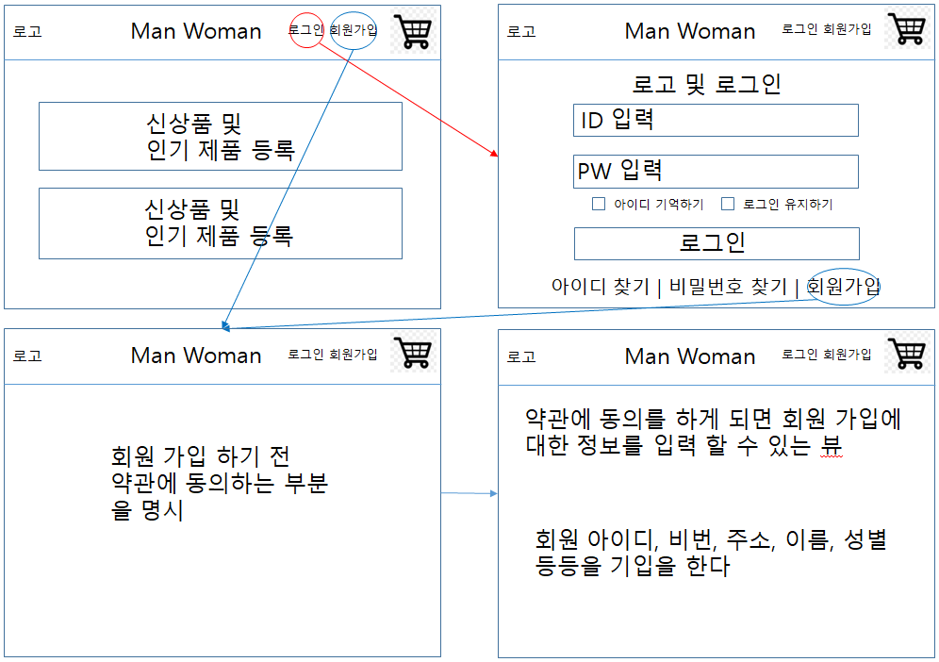
Completion PROJECT
Enjoy your life, You Only Live Once.
5. UI Prototyping(메인화면, 로그인 및 회원가입)

Slide 9
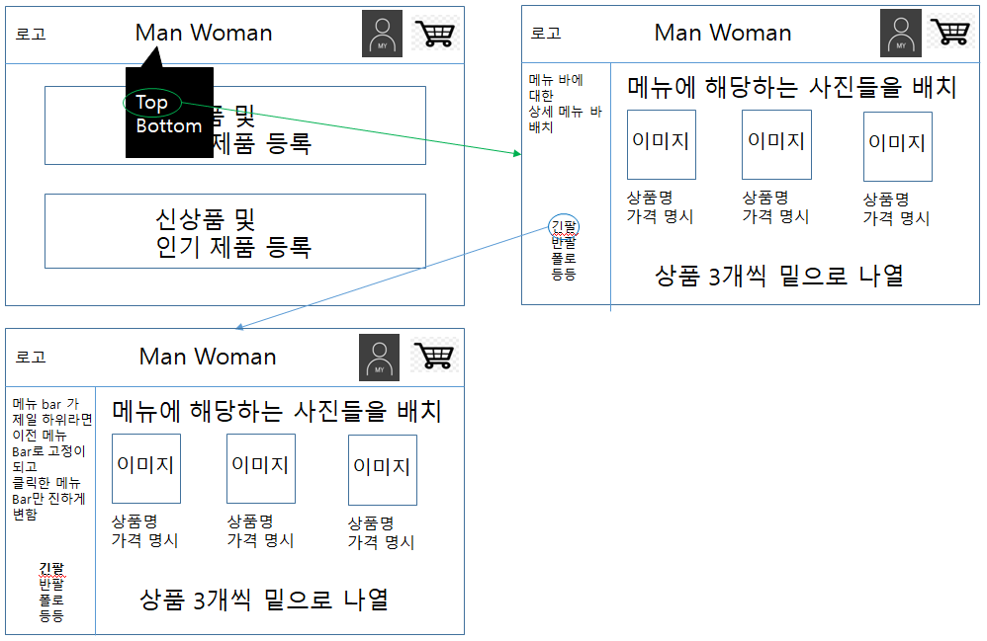
Completion PROJECT
Enjoy your life, You Only Live Once.
5. UI Prototyping(상품 리스트)

Slide 10
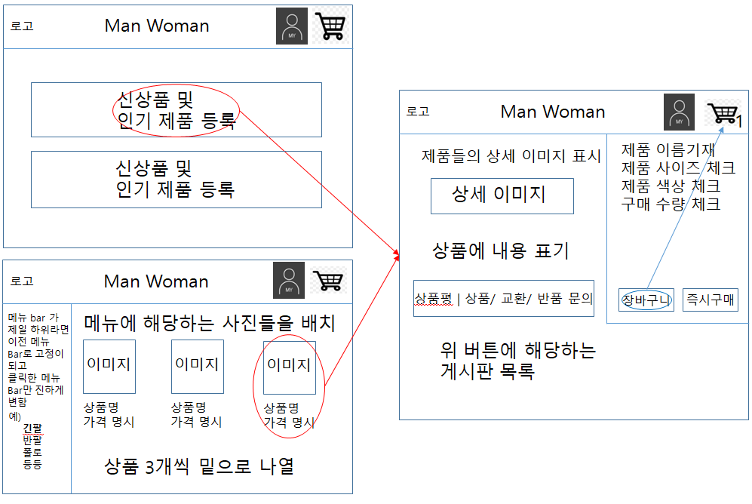
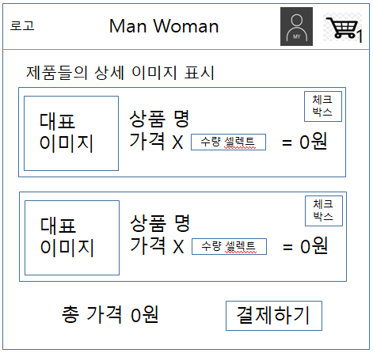
Completion PROJECT
Enjoy your life, You Only Live Once.
5. UI Prototyping(상품 상세)
장바구니
다음 페이지
다음 페이지

Slide 11
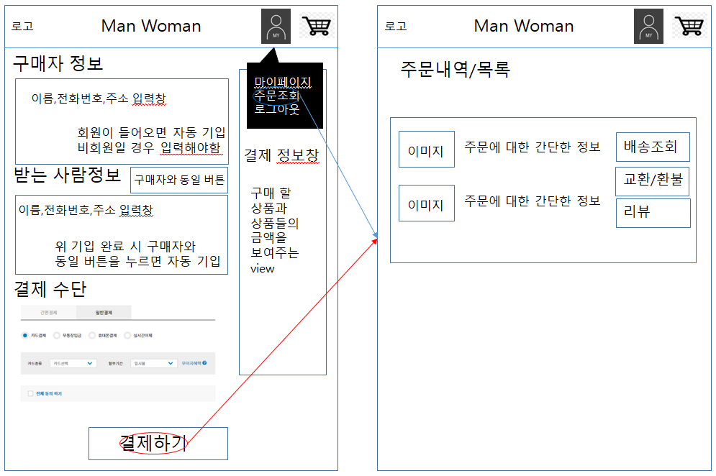
Completion PROJECT
Enjoy your life, You Only Live Once.
5. UI Prototyping(결제 및 주문내역)
다음 페이지
★★★★☆ 매우 좋음
등록

Slide 12
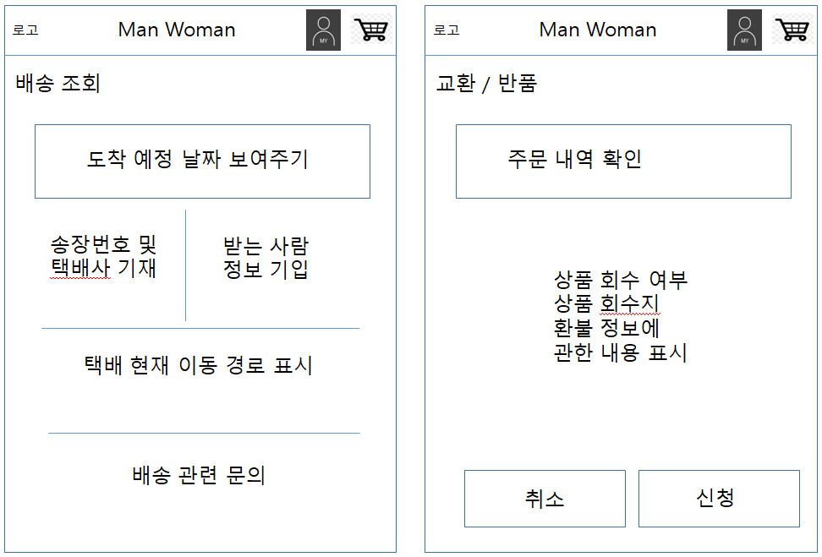
Completion PROJECT
Enjoy your life, You Only Live Once.
5. UI Prototyping(배송 조회 및 교환/반품)
환불

Slide 13
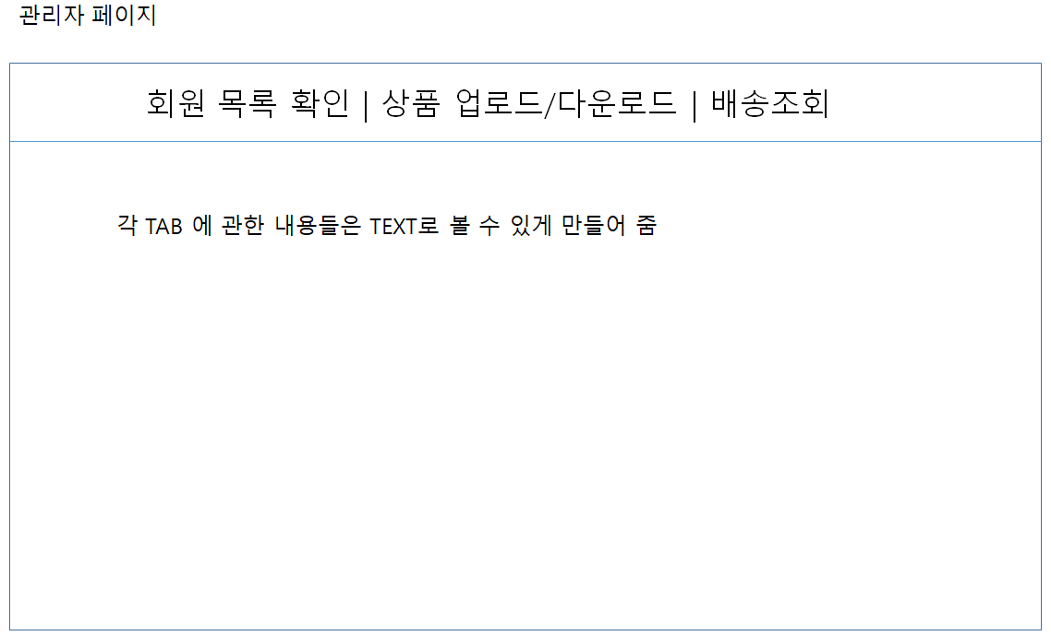
Completion PROJECT
Enjoy your life, You Only Live Once.
5. UI Prototyping(관리자)

Slide 14
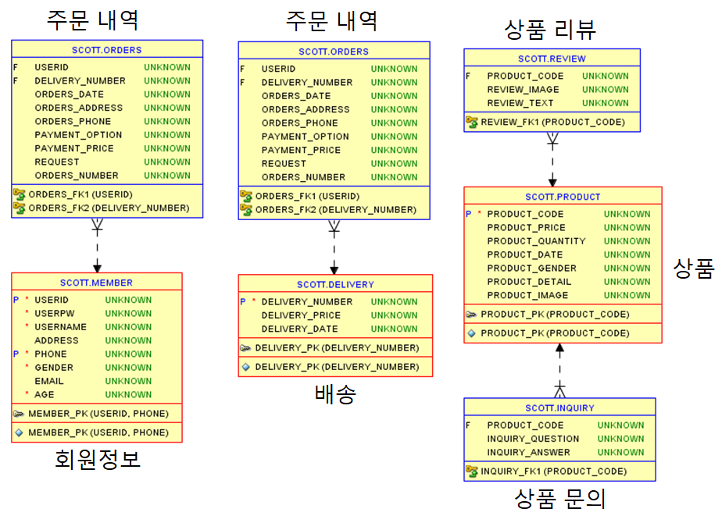
Completion PROJECT
Enjoy your life, You Only Live Once.
6. DB 설계

Slide 15
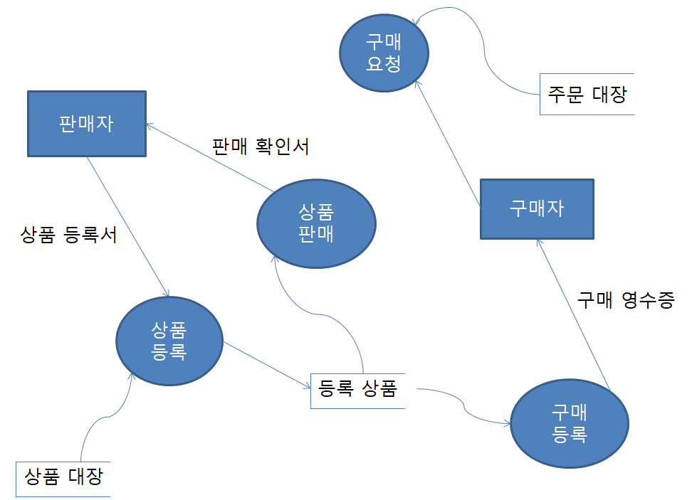
Completion PROJECT
Enjoy your life, You Only Live Once.
7. Data Flow Diagram

Slide 16
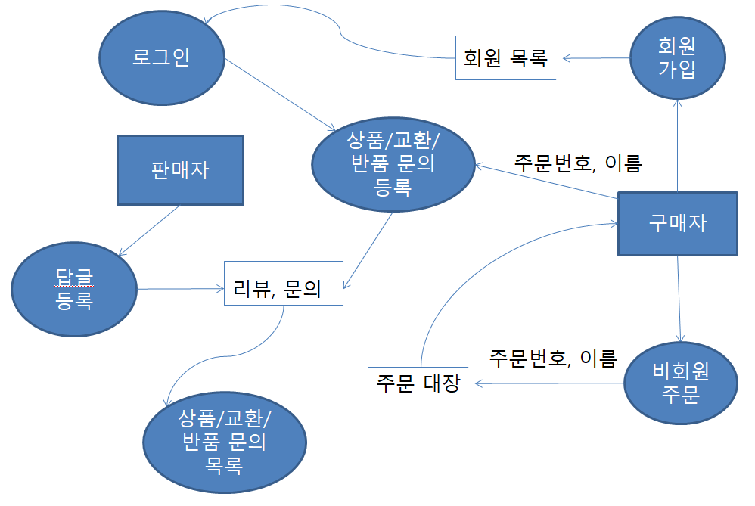
Completion PROJECT
Enjoy your life, You Only Live Once.
7. Data Flow Diagram

Slide 17
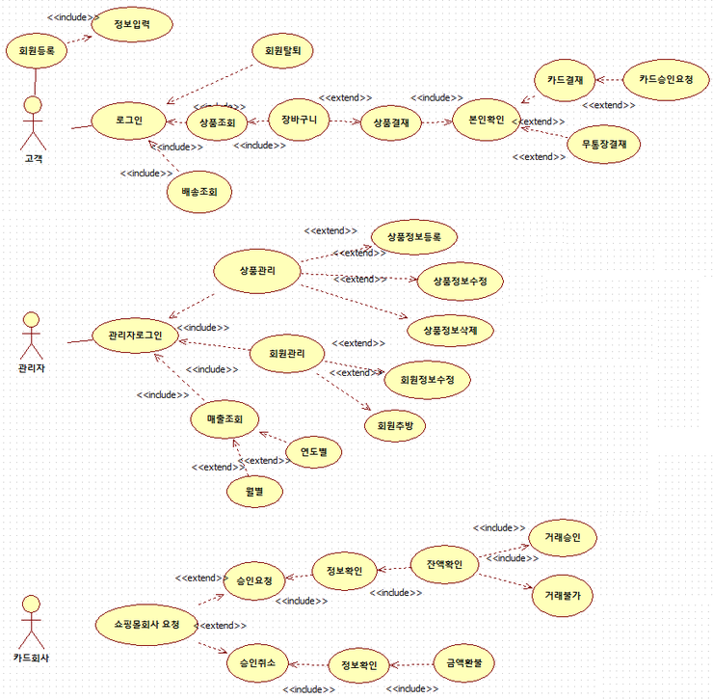
Completion PROJECT
Enjoy your life, You Only Live Once.
8. Use Case Diagram

Slide 18
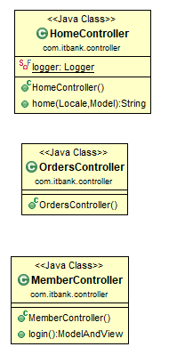
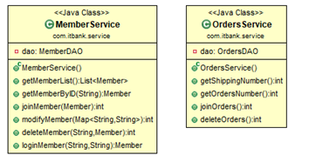
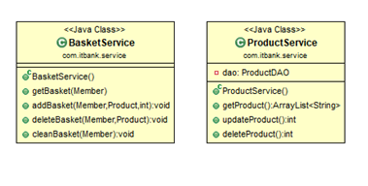
Completion PROJECT
Enjoy your life, You Only Live Once.
9. Class Diagram(Controller & Service)

Slide 19
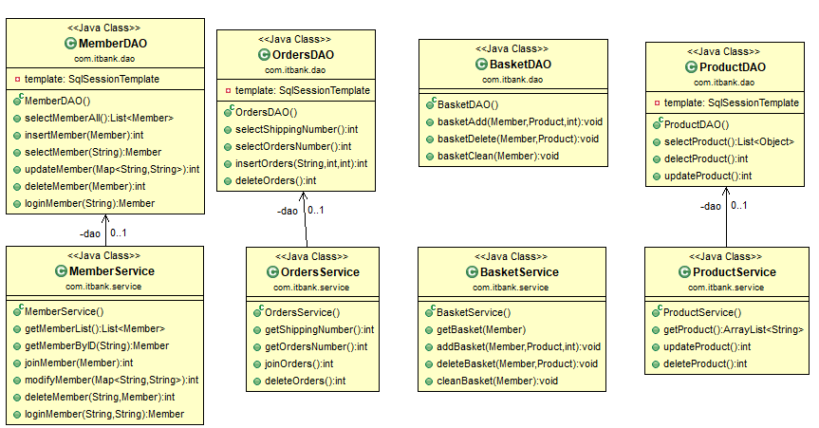
Completion PROJECT
Enjoy your life, You Only Live Once.
9. Class Diagram(DAO)

Slide 20
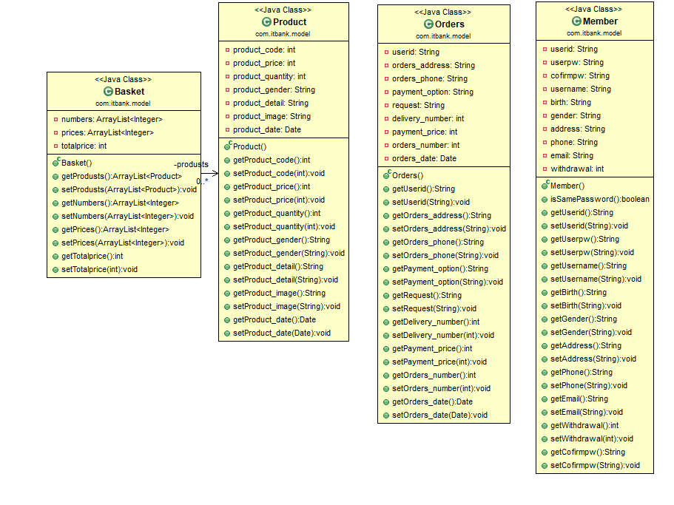
Completion PROJECT
Enjoy your life, You Only Live Once.
9. Class Diagram(VO)

Slide 21
6개월 교육?
끝
인생의 전환점이 되길

